Slide 1
Time
Travel
최종발표
2015125038 설아현 2016125009 김영주

Slide 2

01 Time Travel 소개
02 어플리케이션 핵심기능
03 구현
Time Travel
04 주차별 진행과정

Slide 3
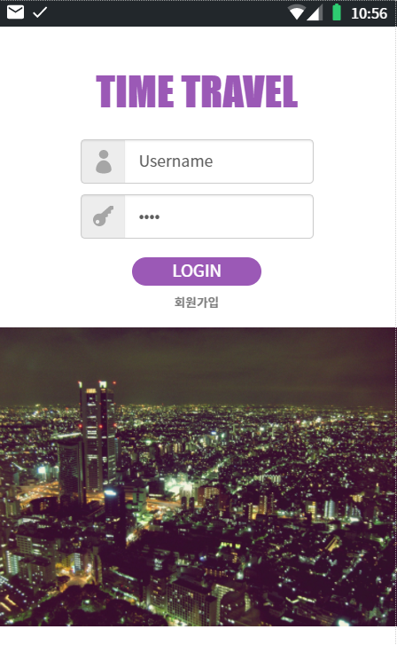




Time Travel 이란?
소개
사용자가 기억하고 싶은 곳의 장소 위치를 이용해
손쉽게 게시물을 기록하고 공유할 수 있는 소셜네트워크 서비스.
TIME
Travel

Slide 4
언제 어디서든지
‘장소’를 기록하고 공유
NEW YORK
LONDON
TOKYO
NEW DELHI
SAO PAOLO
SYDNEY

Slide 5
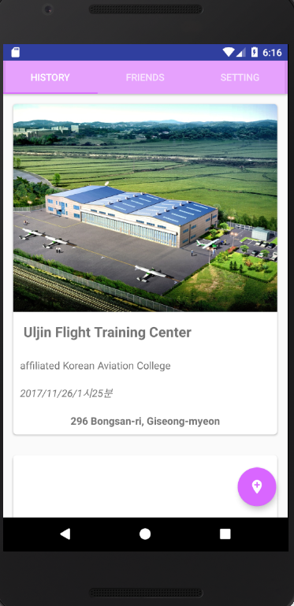
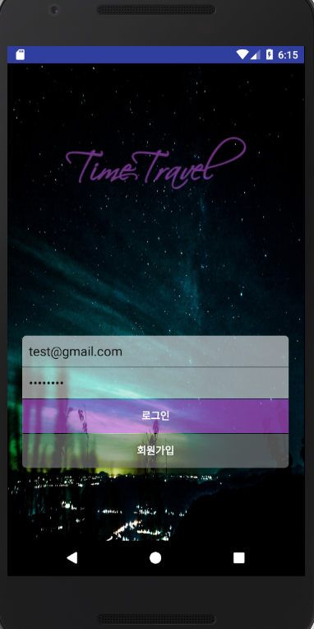
Time-Travel 핵심 기능
01
감성을 자극하는 디자인
로그인 화면에 동적인 에니메이션 적용
CardView 사용
전체적인 분위기를 보라색으로 통일

Slide 6
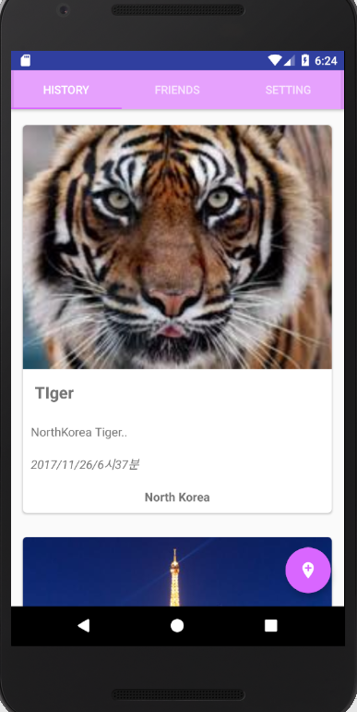
Time-Travel 핵심 기능
02
사용자 편의 UI
메인페이지 Fragment구현 (페이지 이동시간 단축)
Floating Button 사용
RecyclerView 이용 (view의 효율적 재사용)

Slide 7
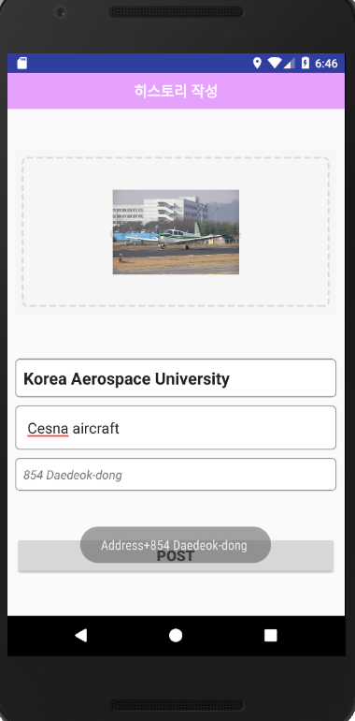
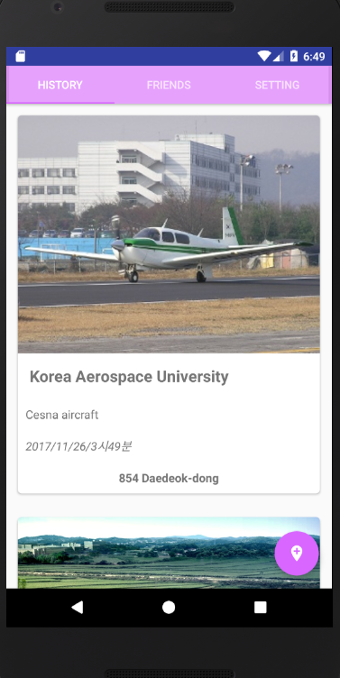
Time-Travel 핵심 기능
03
Geocoding
GPS센서 이용 현재 위치 검색
게시물 작성시 자동으로 현재 위치를 Text로 출력

Slide 8
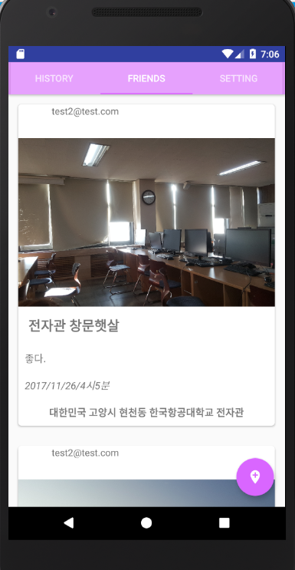
Time-Travel 핵심 기능
04
Firebase의 real-time DB
게시물을 생성시 자신의 히스토리 창 자동 업데이트.
게시물 생성시 유저의 친구들의 데이터도 자동 업데이트.

Slide 9


DB 구현 방법
Firebase의 realtime-database와 data-storage를 이용하여 게시물 데이터 송수신.

Slide 10
시 연

Slide 11
감사합니다

